Slide 1
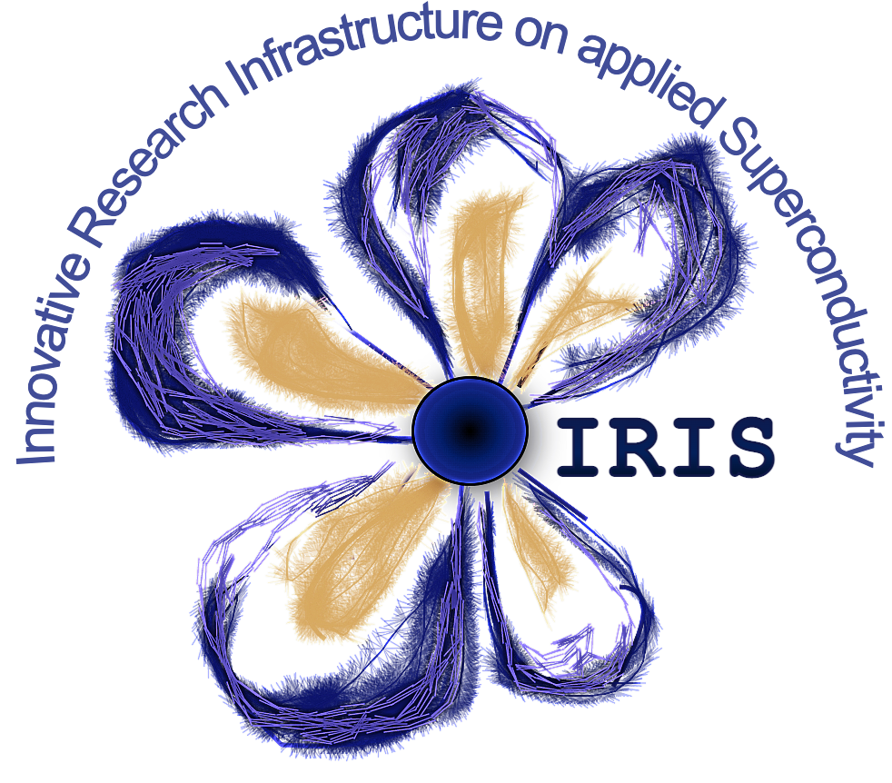


Progetti Speciali
IRIS Innovative Research Infrastructure on applied Superconductivity
I.FAST e HITRIplus
M. Statera
CdS INFN Sezione di Milano
7 Luglio 2023

Slide 2
Outline
Introduzione al Progetto IRIS
La Superconduttività in IRIS: i 2 dimostratori tecnologici
Panoramica dei vari Work Packages con focus su Milano
I progetti I.FAST e HITRIplus
Conclusioni
S. Mariotto

Slide 3
Il Programma IRIS
Rapido riepilogo del percorso di sviluppo
Risposta al bando da parte del Ministero per l’Università e la Ricerca (MUR) per sovvenzioni con fondi “Recovery Funds” (PNRR o Next Generation Europe).
Scopo: creazione di una infrastruttura distribuita in Italia sulla superconduttività applicata tramite il potenziamento di infrastrutture, competenze e abilità già esistenti e l’espansione di nuovi laboratori di ricerca
Obiettivi: contribuire alla sviluppo di strumentazione per la frontiera alte energie (acceleratori di particelle post-LHC) e applicazioni orientate alla società focalizzate su energia verde (a basso impatto) e medicale
6 poli per il rinnovamento e la costruzione di nuove infrastrutture: Frascati (INFN), Genova (INFN, CNR-Spin, Unige), Milano (INFN, Unimi – LASA lab), Napoli (Unina), Salento (Unisalento) e Salerno (INFN e Unisa)
  LASA (Milano) si occupa dell’amministrazione e del coordinamento delle attività

Slide 4
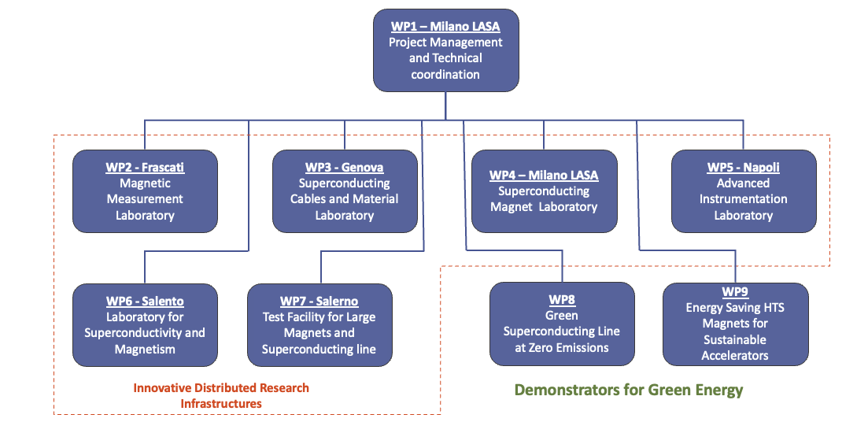
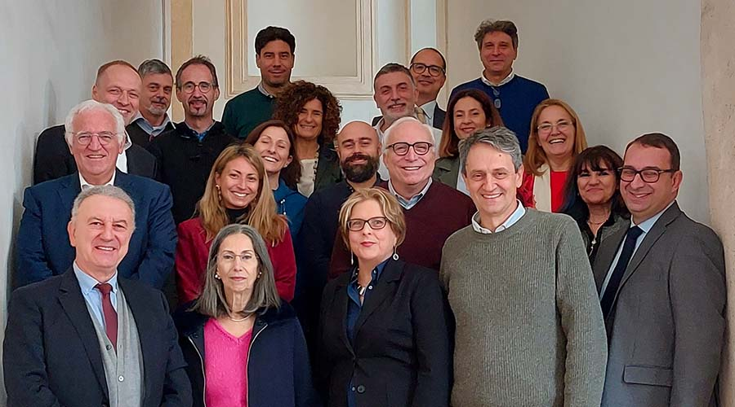
Stuttura Progetto IRIS
PI Pierluigi Campana (INFN G.E.)
TC Lucio Rossi (INFN LASA)
IM Beniamino Di Girolamo (INFN LASA)
IRIS KoM, Rome Nov 2022
Start date of the project:
1 November 2022
End of project:
28 February 2025
→ 6 months extension to 30 October 2025 (mentioned in the call)

Slide 5
Finanziamento Progetto IRIS
New table for ex-art. 15 agreement

Slide 6
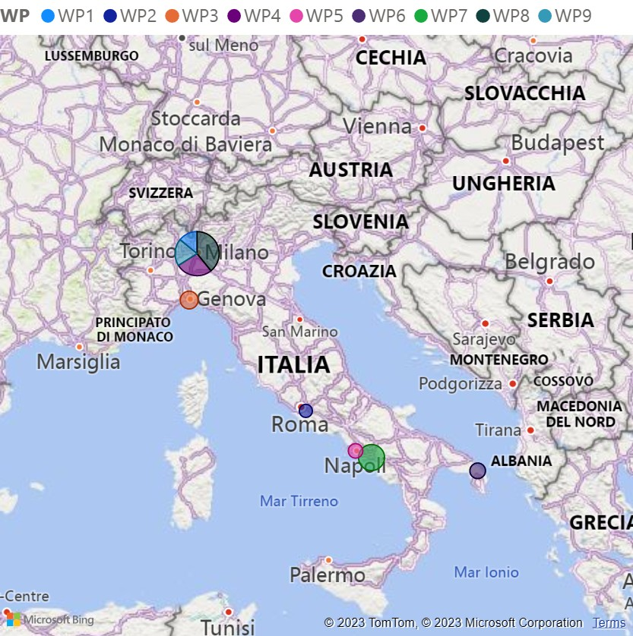

Distributed facility
The challenge
60 ME (including taxes)
Geographical distribution 45% North 55% South
36 FT positions (50% academic) 5 PhD
Milano 10 academic – 4 technicians (2 to be hired)
End of project: 28 February 2025 +6 Months
B. De Girolamo

Slide 7
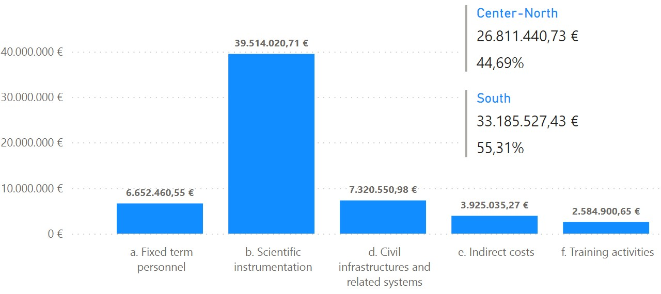
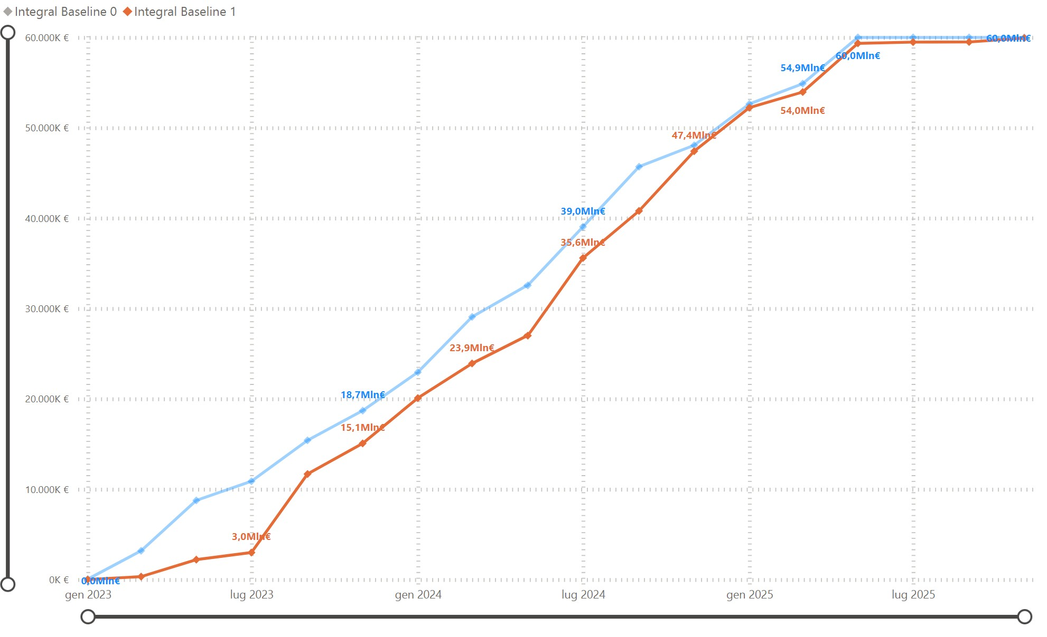
Planning and spending
39ME
7.3 ME
Tendering started for
  HTS tape
  SC prototypes
  Machines for magnet laboratory
  Scientific instrumentation
  Cryogenic plants
  Civil infrastructures
Procurement rules:
More paper work than standard EU projects
Specific rules defined after IRIS KOM

Slide 8
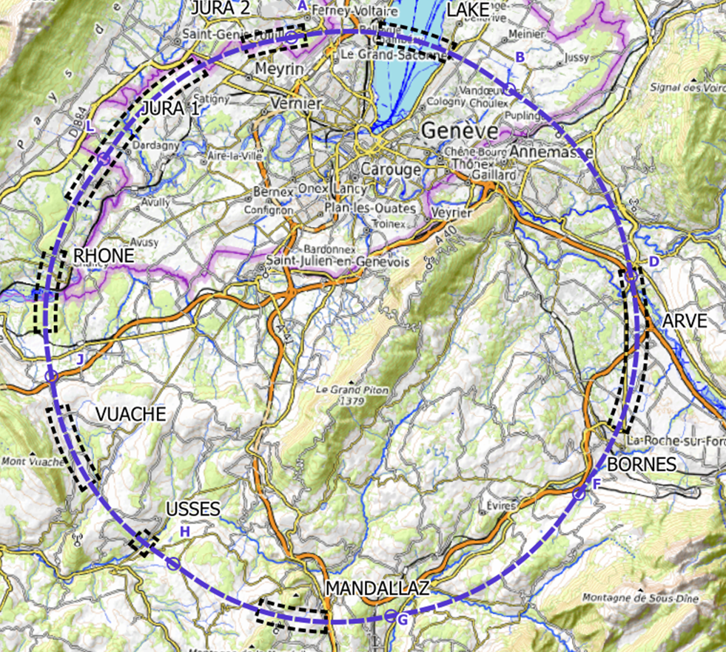
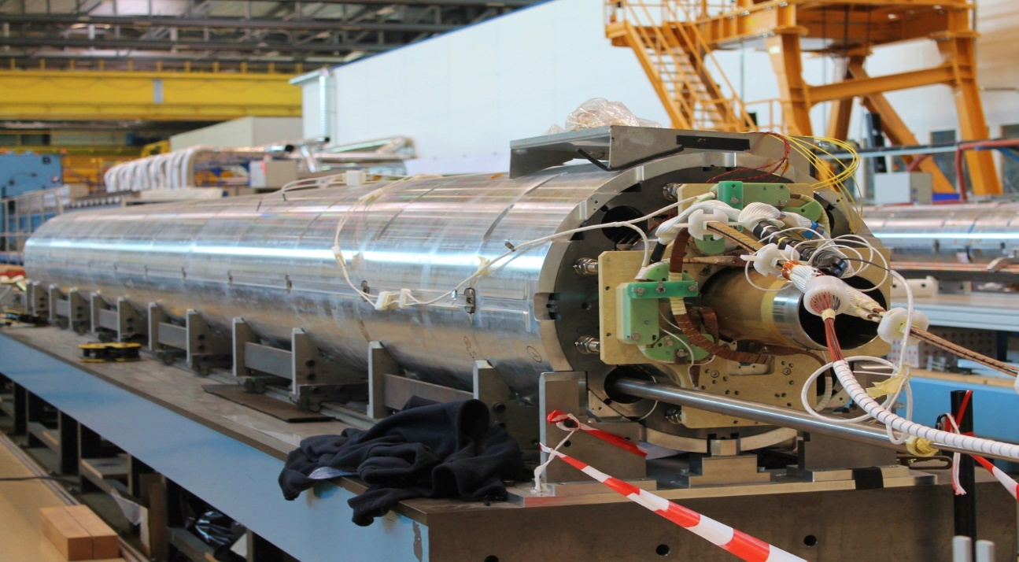
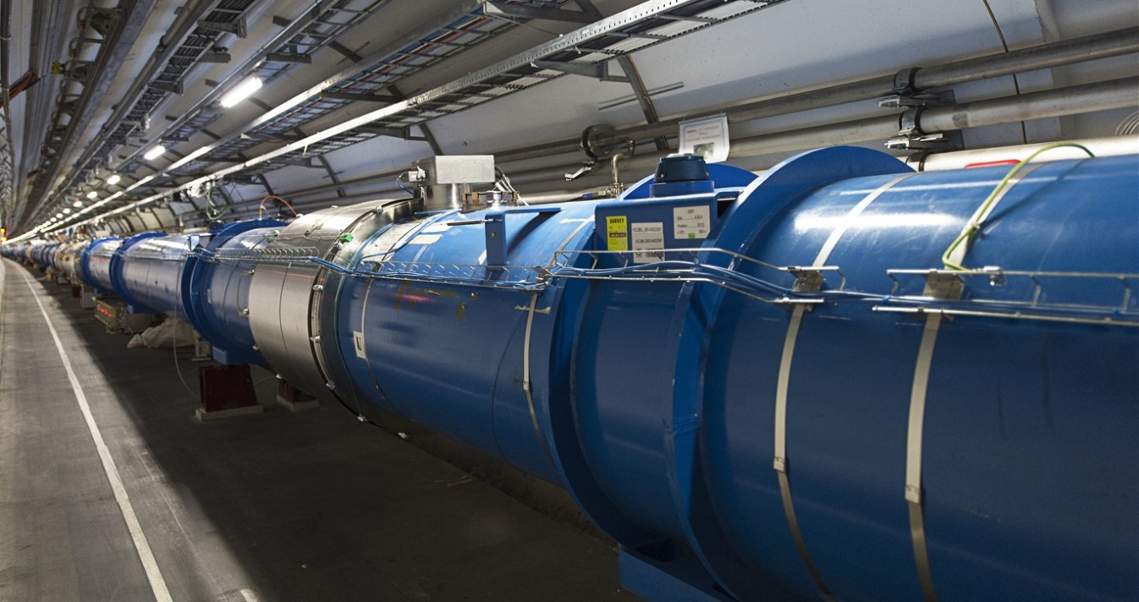
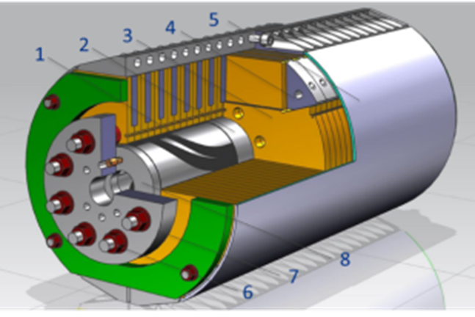
IRIS scopo del progetto-1
Applicazioni per Fisica Fondamentale
La superconduttività è stata una tecnologia chiave nella scoperta del bosone di Higgs e il suo sviluppo sarà critico per la costruzione dei futuri acceleratori di particelle. Necessità di infrastrutture adeguate che sostengano la ricerca
FCC (12-16 T)
Dipoli di LHC (8 T) nel tunnel
HiLumi MQXF quad (12 T)
Fattore Limitante: Potenza Criogenica
Consumo stimato > 300 MW @ 2 K

Slide 9
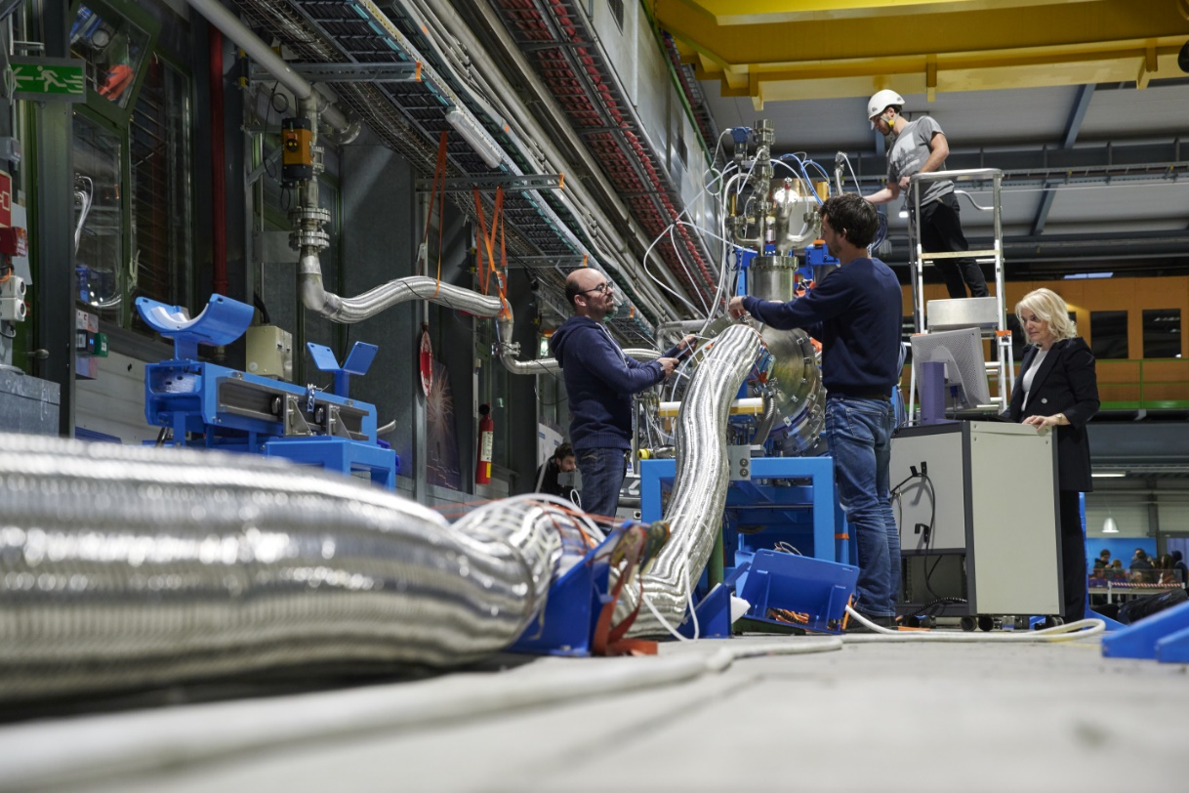
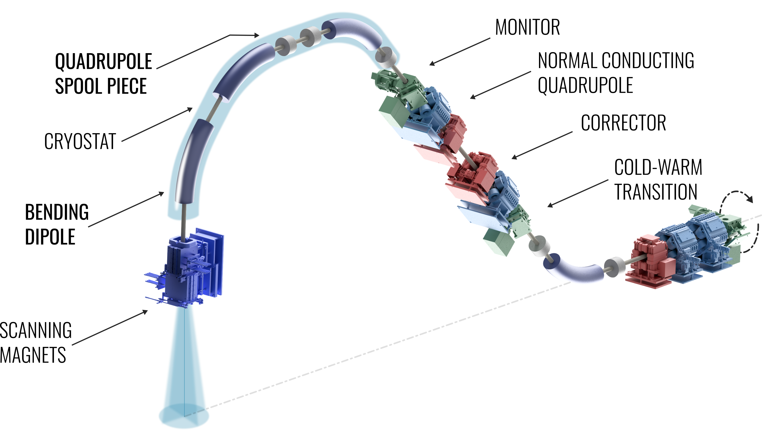
IRIS scopo del progetto-2
Applicazioni Sociali
Green Energy e Medicale
Green : trasporto di energia a zero emissioni e magneti a risparmio energetico. Nuova attività per INFN.
  Importante per la società ma anche per la sostenibilità delle nostre infrastrutture di ricerca
Medicale: non direttamente parte del progetto IRIS. Comunque, la superconduttività potrebbe giocare un ruolo fondamentale nell’adroterapia con ioni pesanti permettendo lo sviluppo di gantry rotanti leggeri e compatti (MI-LASA, Genova e LNF già attivi in questo ambito)
Courtesy A. Ballarino - CERN
Courtesy M. Pullia (CNAO –Italy)
Courtesy E. Felcini - CNAO

Slide 10
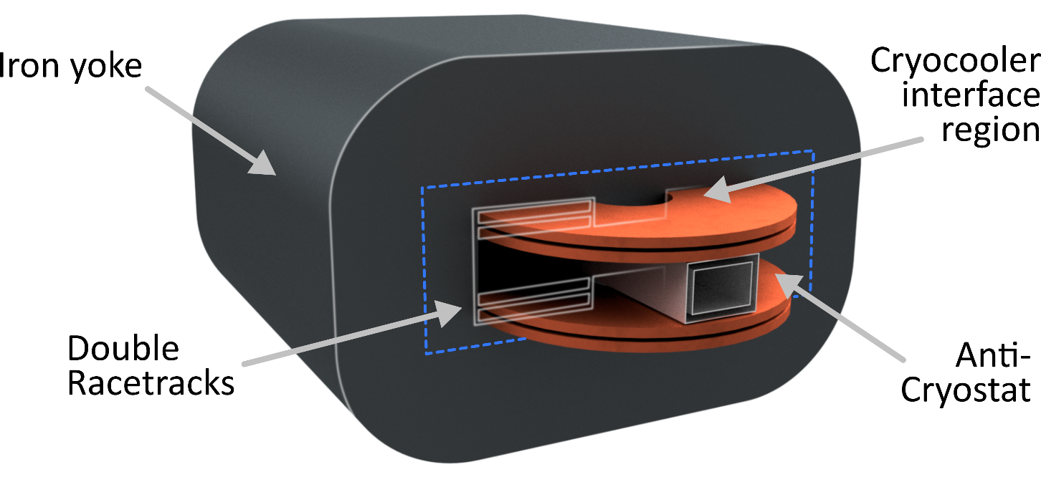
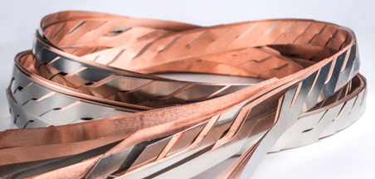

WP9: Energy Saving HTS Magnet for Sustainable Accelerators (ESMA)
L. Balconi. Ph.D. Università degli Studi di Milano
Il campo record per un magnete dipolare in HTS
(con qualità da acceleratore) appartiene al Progetto Eucard2 con “solo” 4.5 T.
→è tempo di esplorare e sviluppare HTS per dipoli.
Scopo: dipolo da 8 T – 80 mm apertura @ 10-20 K come campo di background per test di cavi superonduttori.
Primo passo tecnologico per sviluppo di magneti 15 T – 20 K di operazione per FCC o Muon-C
Central field B₀ | tesla | 10
Free bore and aperture (both sides) at 300 K, minimum. | mm | H80 x V50
Good field region uniformity | N/A | 1.5%
Good field region extension | mm | H50xV30xL400
Operating temperature | K | 20

Slide 11
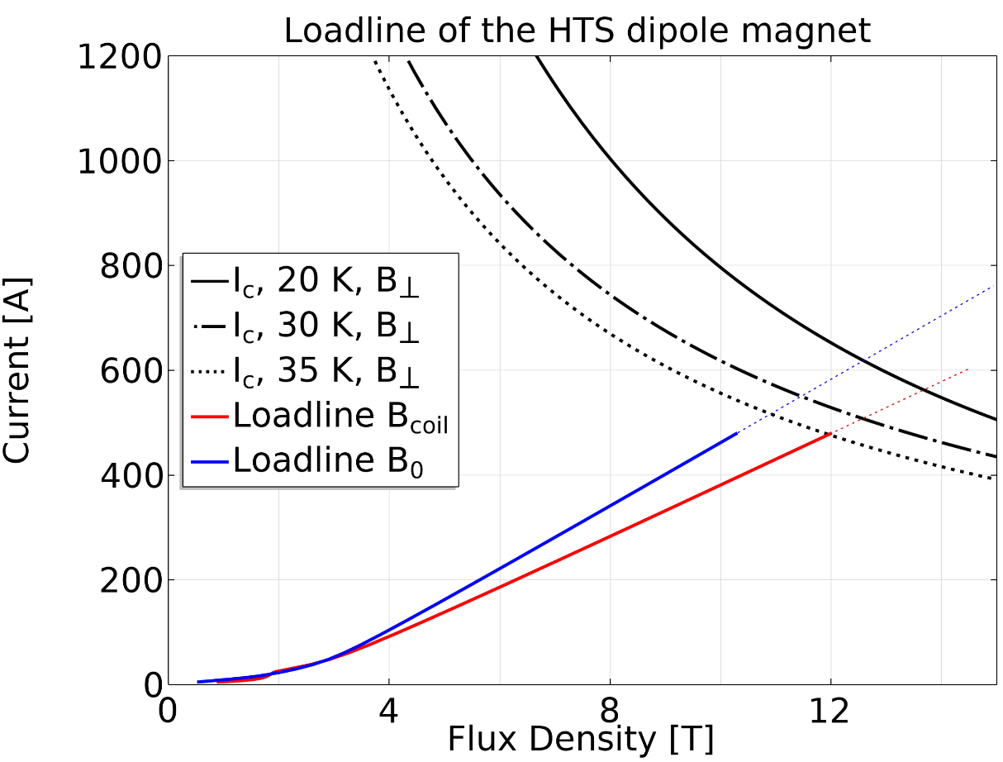
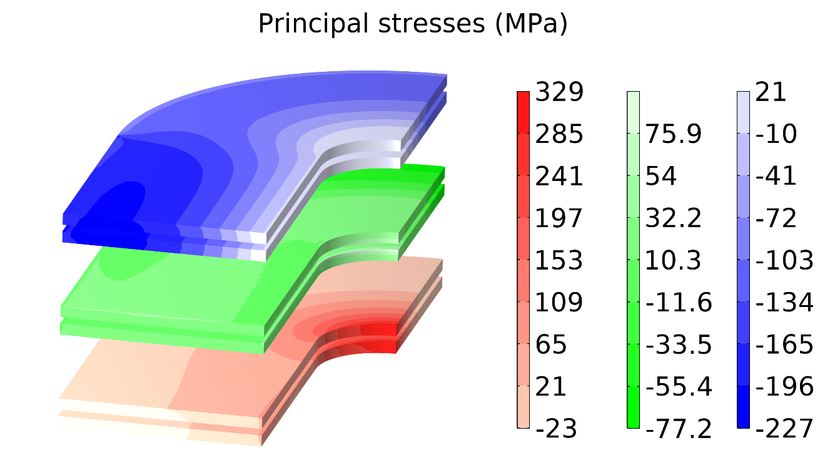
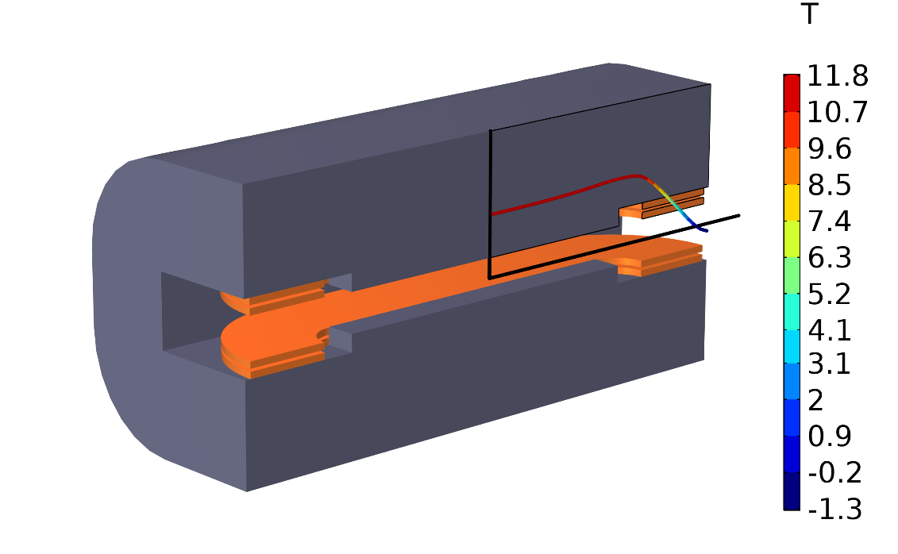
Magnetic Design
WP9: Energy Saving HTS Magnet for Sustainable Accelerators (ESMA)
Ulteriori aspetti di design attualmente studiati:
Prestazione del superconduttore
Protezione del magnete contro il quench
Supporti meccanici per le bobine
Uso di parti in ferro e saturazione
Tempi di carica e scarica del magnete
I
II
III
Courtesy of
S. Sorti, UNIMI

Slide 12
WP9: Energy Saving HTS Magnet for Sustainable Accelerators (ESMA)
Il perfezionamento del progetto del magnete e la protezione dal quench sono oggetto di studio in funzione della soluzione adottata per l'isolamento. Vengono considerati tre casi:
Bobine Isolate: cavo isolato formato da più nastri eventualmente con stabilizzante in rame.
Bobine Non Isolate: avvolgimento a secco o con nastri saldati.
Modello per energizzazione è in fase di sviluppo basato su quello usato per AMaSED-2 (rif: Magnus Dam).
Bobine a Isolamento Controllato: metallo co-avvolto con nastri HTS oppure resine conduttive, vernice a resistenza variabile ecc.. Possibile compromesso tra le prime due opzioni.
Courtesy of
S. Sorti, UNIMI

Slide 13
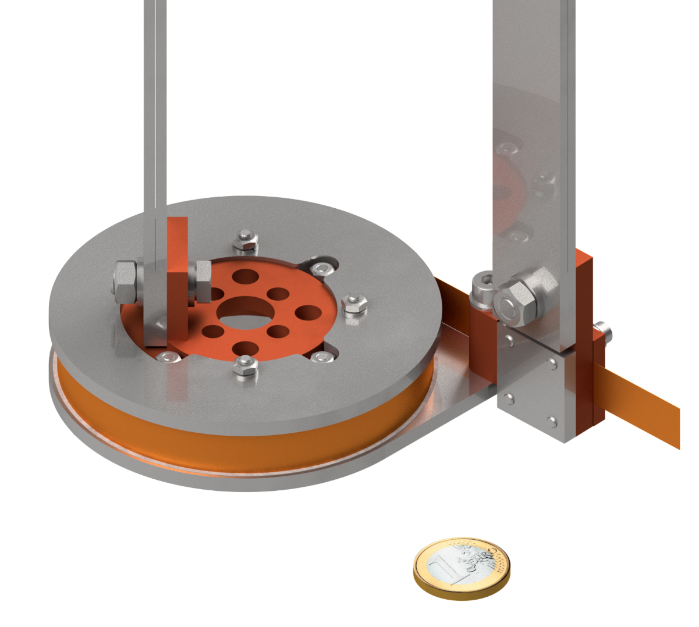
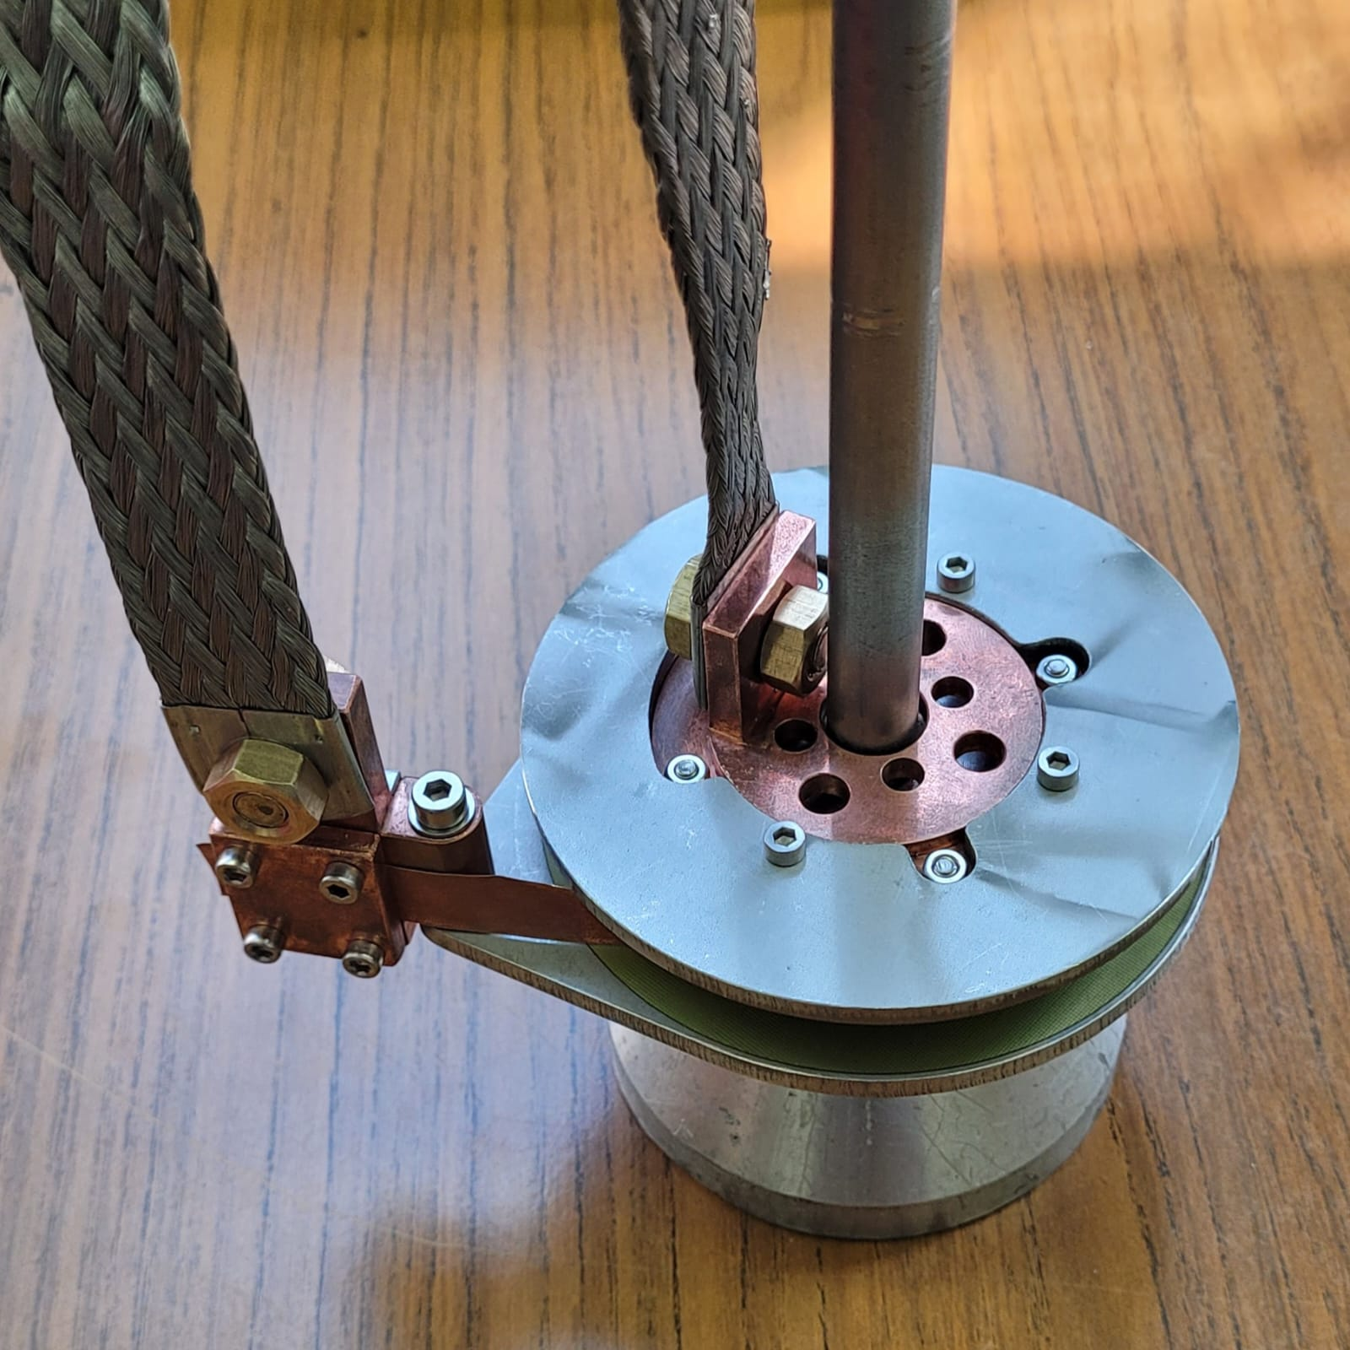



WP9: Energy Saving HTS Magnet for Sustainable Accelerators (ESMA)
ESMA andrà a dimostrare la sostenibilità dei futuri acceleratori insieme alla maturità tecnologica di conduttori e magneti HTS
In parallelo, al LASA Milano sarà un’ottimo spunto per la ricerca e lo sviluppo di tecnologie HTS per la costruzione di magneti
Infatti, con un programma sperimentale per la costruzione di piccole bobine si sta iniziando a investigare le diverse opzioni tecnologiche per l’isolamento di magneti HTS. L’approccio e gli scopi del programma condividono molti punti con I programmi di studio per lo sviluppo di magneti per FCC-hh e Muon Collider.

Slide 14



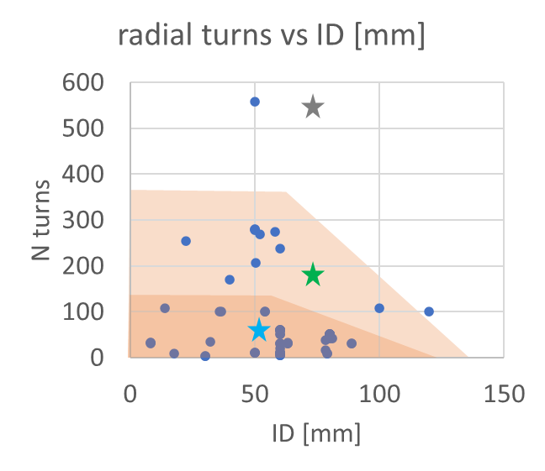
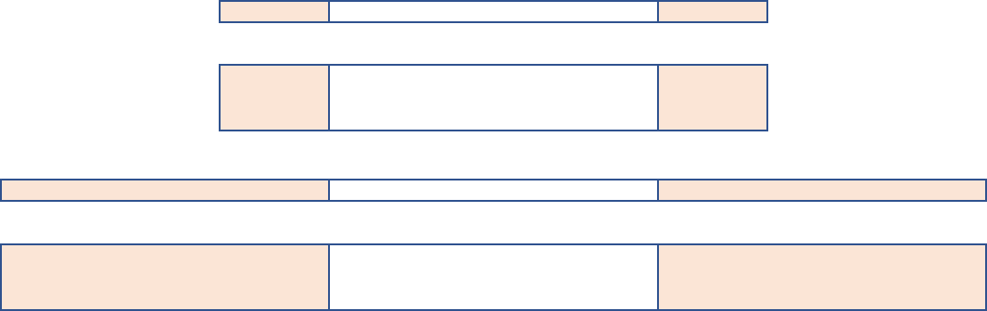

Strong synergy with MuColl
Test coils Identical/similar configurations used at CERN, INFN LASA, PSI
Geometry
Configuration
Tests self field and in field
Validate handling procedures and models
60 mm inner diameter
20 mm and 60 mm thickness
4 mm and 12 mm tape width
Single and double pancakes winding
One- and two-in-hand winding
Pancakes can be stacked in mini-coils
Inserto SOLEMI
D 480 mm
h 1200 mm
4.2 K and 2.17 K
500 A
First coil in production at LASA
Upgrade
He free
20 K
1 kA
SOLEMI 8T
S. Sorti
By S. Sorti

Slide 15
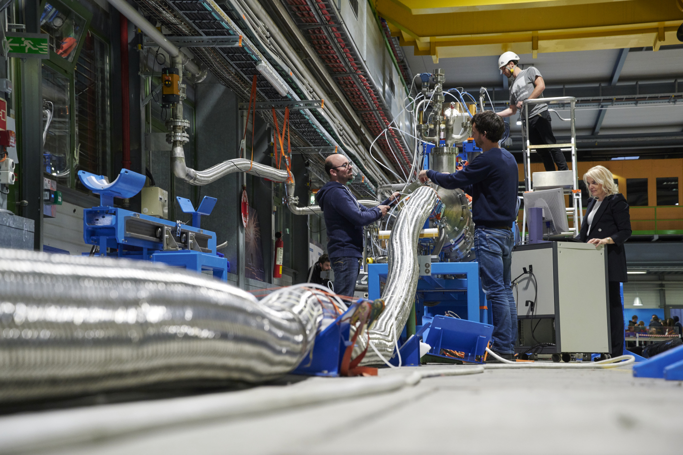
WP8: Linea Superconduttiva Green
Green Energy
Trasporto di energia a 0³
(zero al cubo) emissioni.
Zero (quasi) emissioni di C0₂:
Dispersione energia circa 1% (circa 6 % TERNA)
Zero emissioni di radiazione e.m. (DC)
Zero (quasi) ingombro del terreno: tubatura sotterranea da 50 cm può portare 5 GW di Potenza equivalente a una linea sospesa
(30 m altezza– 50 m larghezza).
Courtesy A. Ballarino - CERN

Slide 16
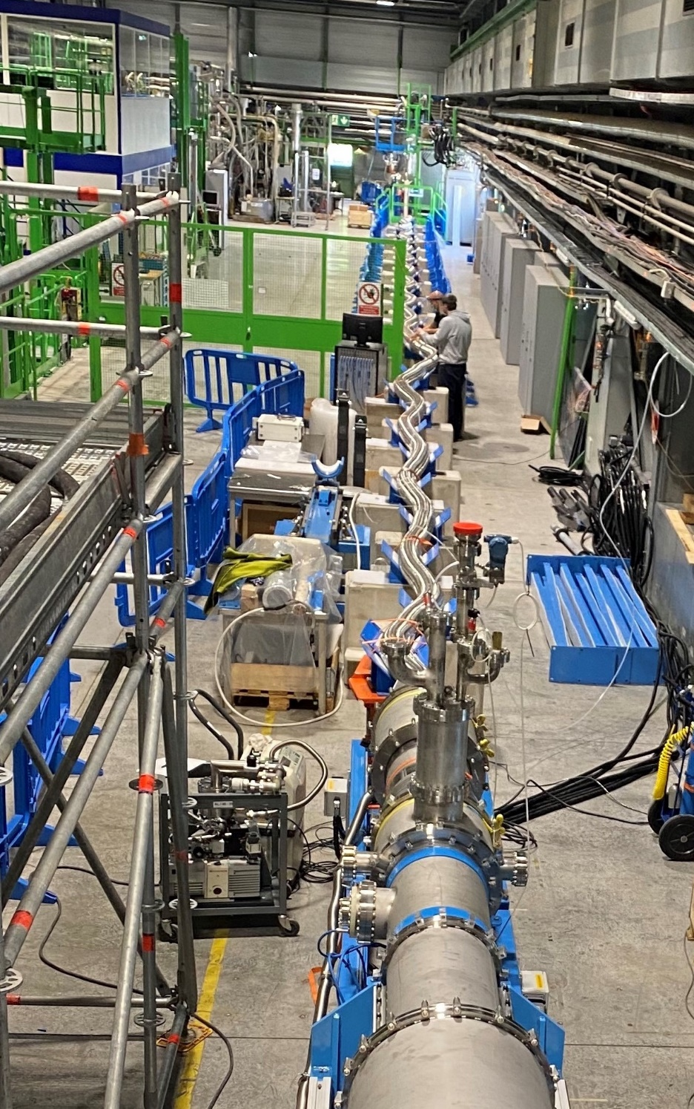
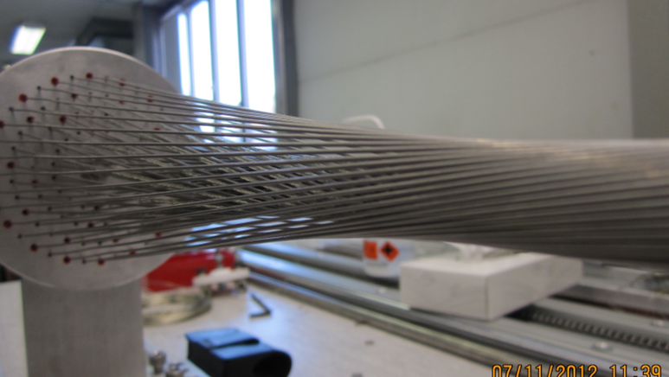
WP8: Linea Superconduttiva Green
Dimostratore GSCL servirà anche per il commissioning della TEST FACILITY del Polo di Salerno
Impiego di questa tipologia di linea SC: oltre a coprire lunghe distanze e grosse trasmissioni di Potenza elettrica può essere impiegata in sistemi elettrici per la creazione di HVDC back-to-back (studio per installare il dimostratore in una facility italiana alla fine del Progetto IRIS-PNRR).
Avvolgimento di un sotto-elemento del cavo in MgB₂ per il Progetto High Luminosity LHC
La test facility e il dimostratore saranno studiati per lavorare raffreddati con He gas; Come secondo step, la compatibilità per raffreddamento con LH sarà comunque analizzata.
Linea Superconduttiva nel criostato flessibile, 60 m, 100 kA – 3 kV, durante il test nel 2020 avvenuto con successo, CERN, High Luminosity LHC Project
(courtesy of A. Ballarino, CERN, archive)

Slide 17
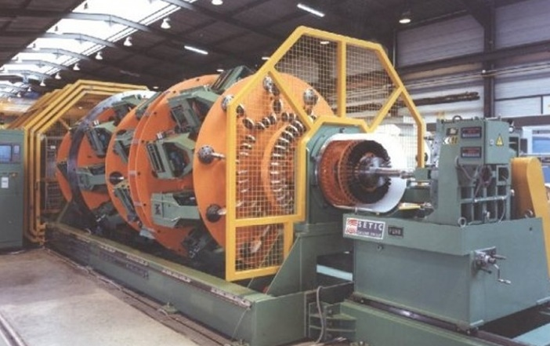
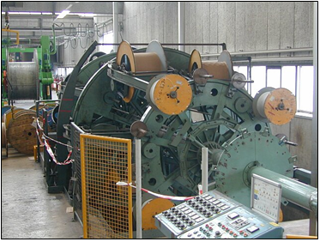
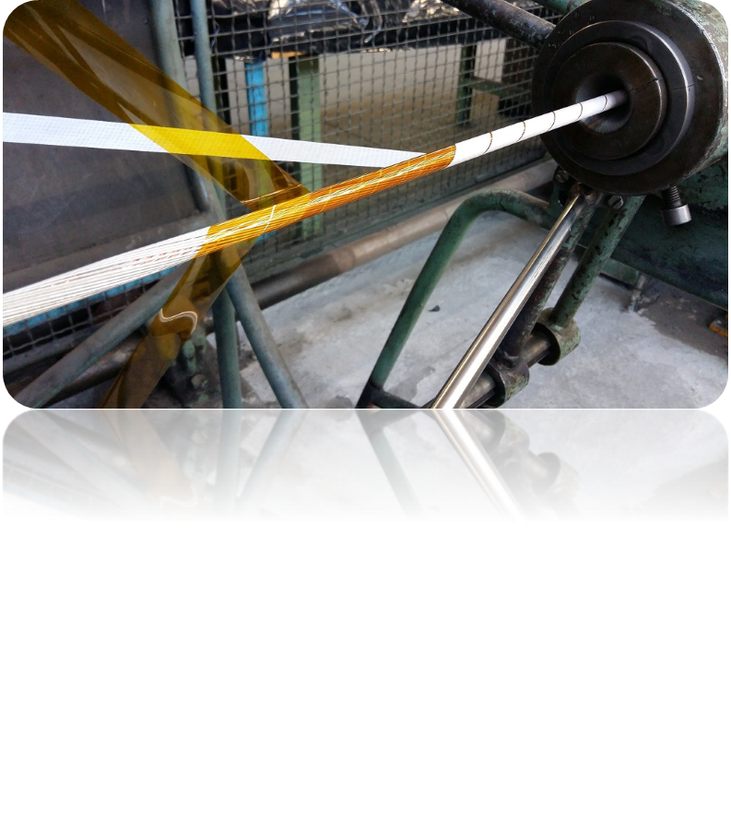
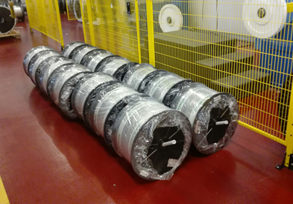
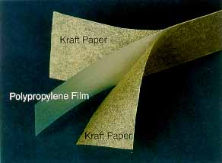
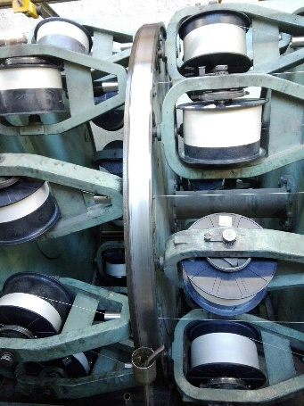
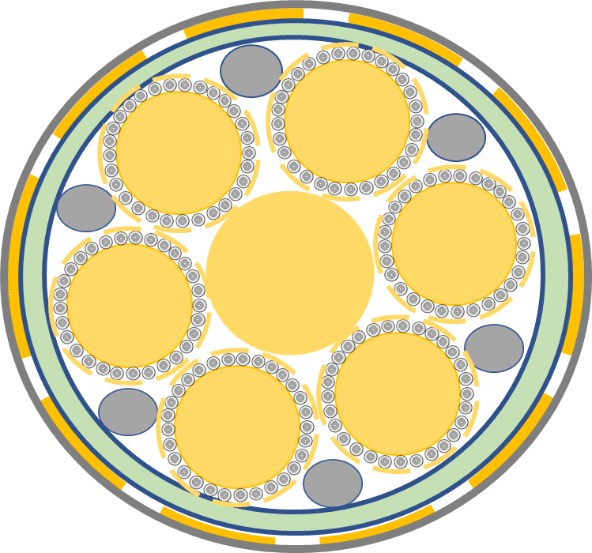
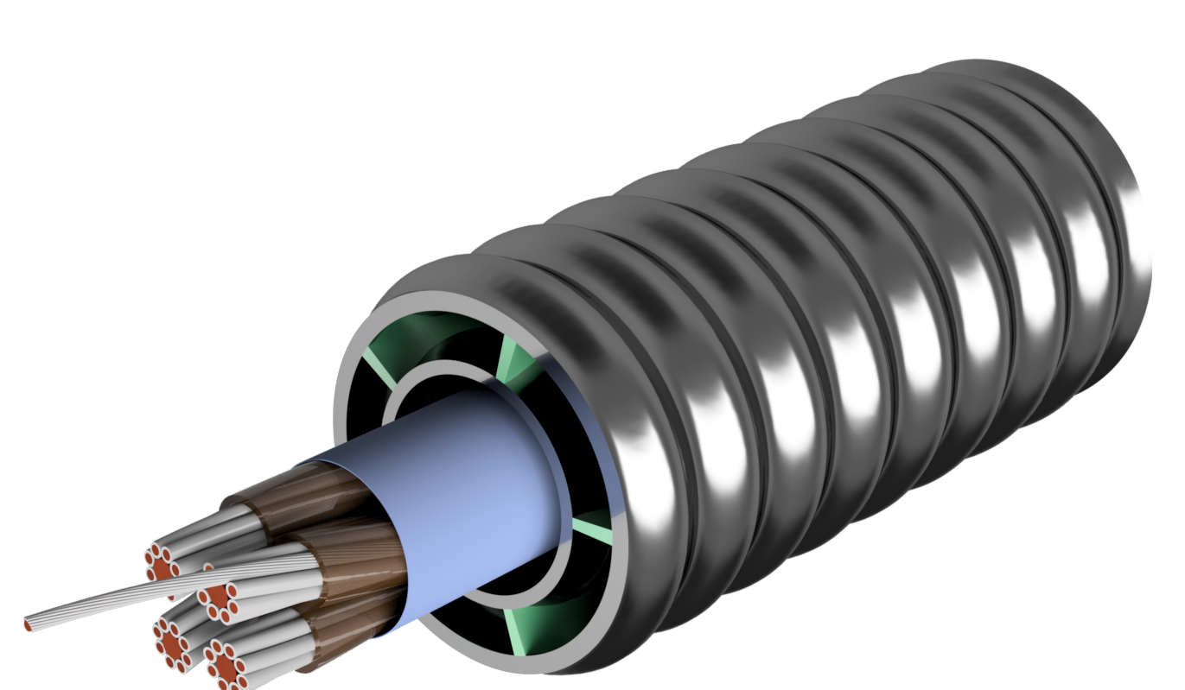
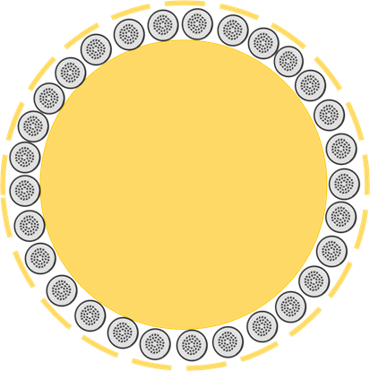
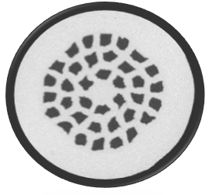


WP8: Linea Superconduttiva Green: Produzione con processi industriali di cablaggio
Linea di lappatura per isolamento HV e protezione
Macchina avvolgitrice planetaria per il petalo
Avvolgitrice planetaria per assemblaggio del conduttore finale
MgB₂ wire
CU core
d =1,33 mm
MgB₂ wires
d =14,4 mm
d =43,2 mm
HV Ins
S. Maffezoli Felis
d =49 mm

Slide 18
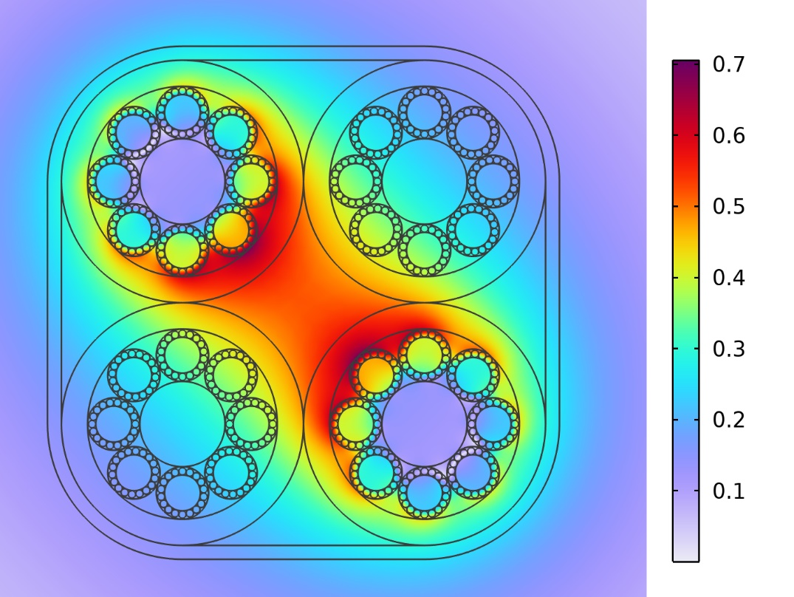
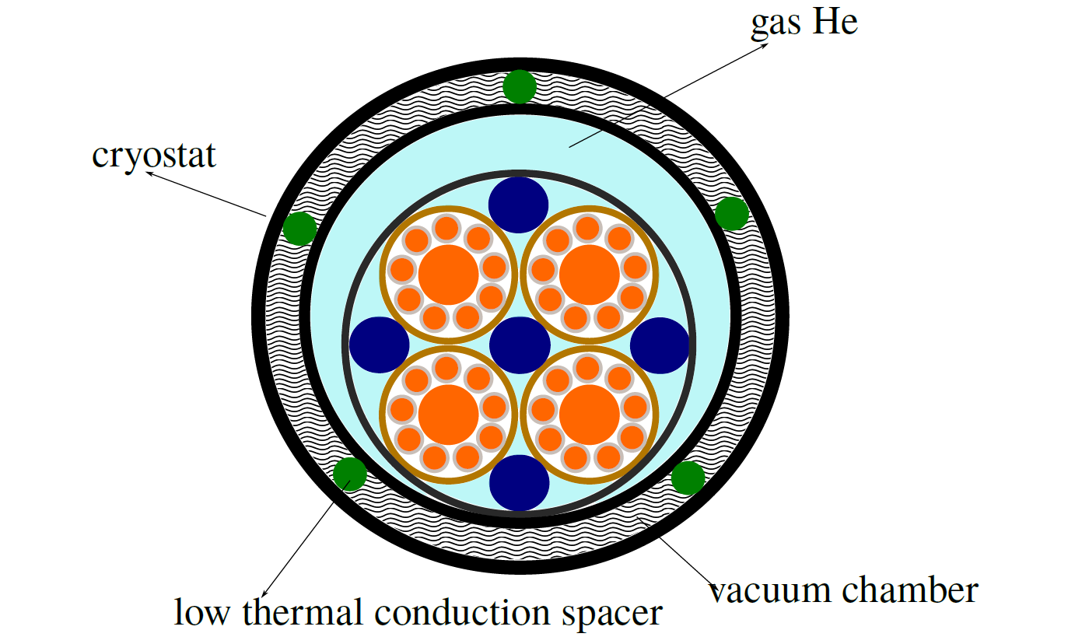
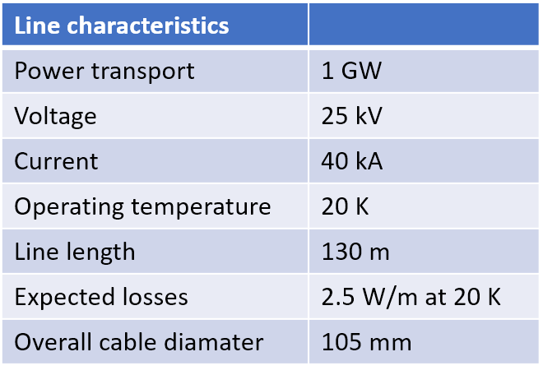
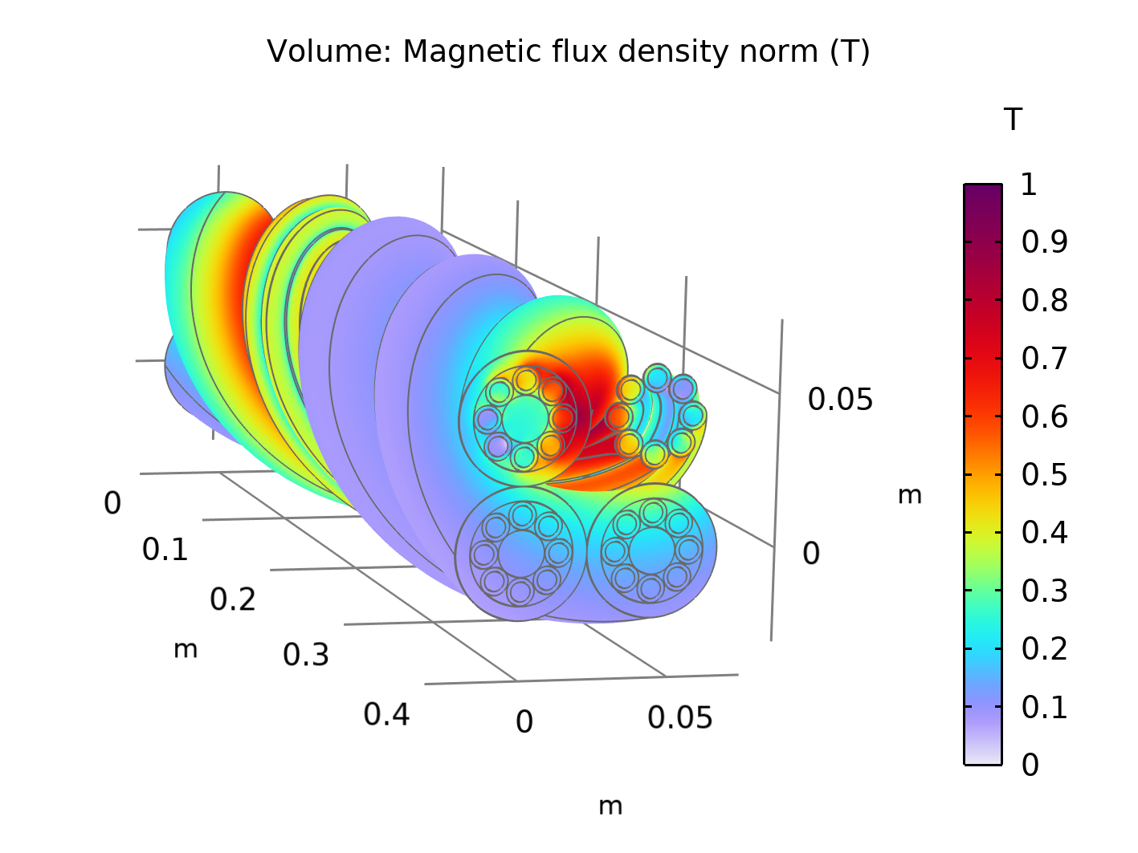
S. Maffezzoli. Ph.D.
Università la Sapienza, Roma
WP8: Linea Superconduttiva Green
Stato del design della linea SC: definizione geometria e proprietà del conduttore. Calcoli EM in fase di sviluppo e ottimizzazione.

Slide 19
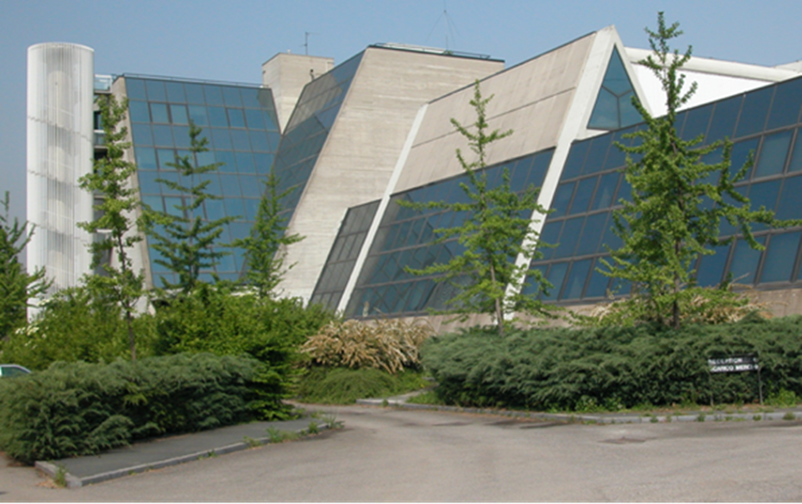
WP1, Milano LASA, UNIMI & INFN
Laboratorio Acceleratori & Superconduttività Applicata
  Magneti SC e Cavità SRF
Anche fotocatodi e altre attività (BriXino, studi su radionuclidi)
(Vecchio) impianto LHe in rinnovo nei prossimi 2 anni
Circa 25 persone attive nell’ambito della superconduttività applicata
È “solo” un edificio, non una istituzione indipendente: appartiene a Unimi in co-gestione tra INFN-Milano e Unimi-DIFI
Appartiene al National R.I. come infrastruttura INFN (in lista PNIR come priorità media)

Slide 20
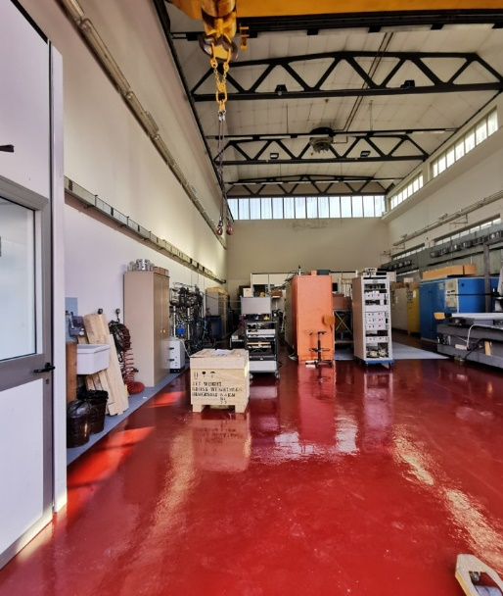
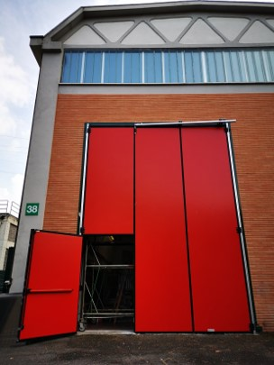
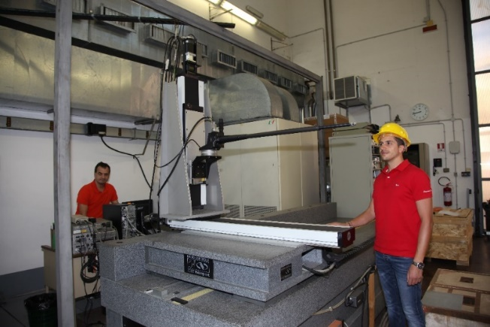
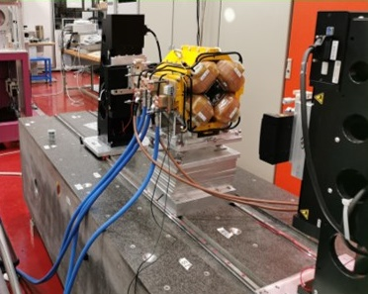
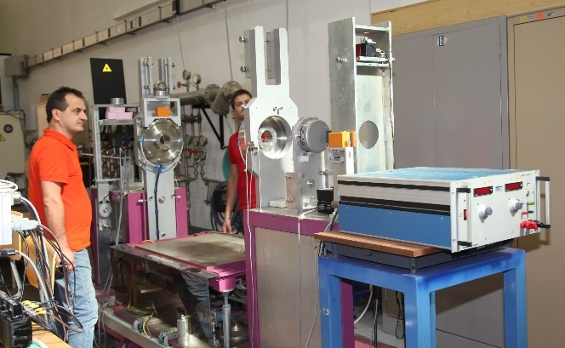
WP2, LNF: Laboratorio di Misure Magnetiche
Il laboratorio di misure magnetiche dell’INFN-LNF, circa 200 m², con carroponte da 15 T, è dotato già di sistemi di misura magnetica e verrà fornito di nuovi macchinari:
Sistema di allineamento a 5 assi con sonde di Hall
Banco per misura con filo vibrante
Sonda di Hall montata su banco di allineamento
Sistema di calibrazione per sonde di Hall
Alimentatori
Sonde & supporti
Banco per filo vibrante
Banco per bobine rotanti

Slide 21
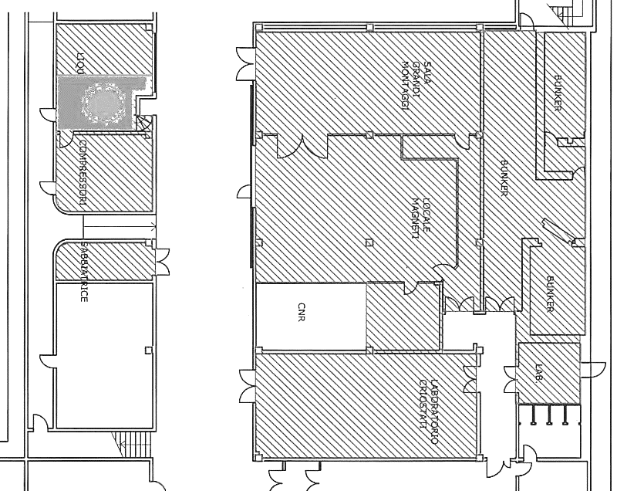
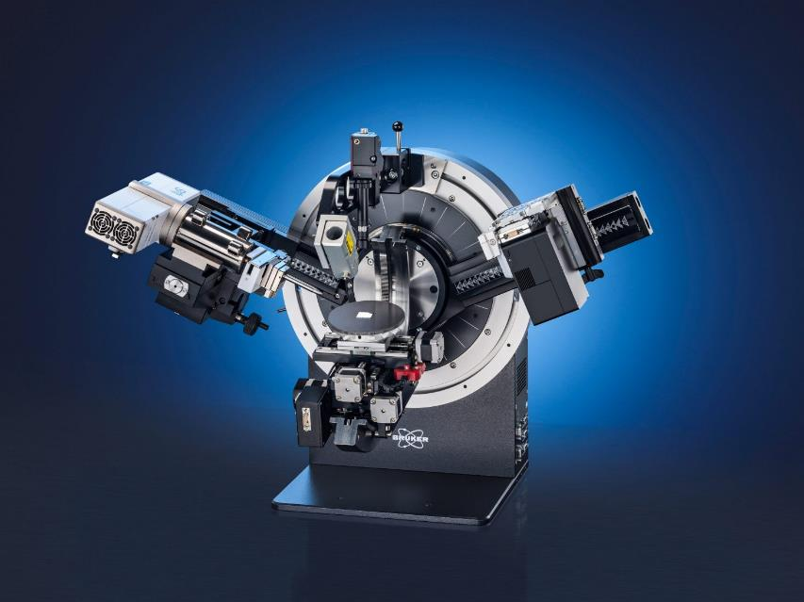

WP3, GENOVA, INFN, CNR-SPIN, UNIGE-DIFI: Nuova infrastruttura criogenica
Nuovo layout
Collaborazione tra 3 istituti (prima di IRIS) per un nuovo Laboratorio di Ricerca Congiunto (LabCoR):
INFN:
  Caratterizzazione di cavi ad alta corrente
  Design e R&D di magneti SC
CNR-SPIN e UNIGE:
  Sviluppo di fili SC
  Ricerca su materiali SC
Il Progetto IRIS si occuperà di:
Rinnovo e potenziamento efficienza impianto LHe
Rinnovo di parte del laboratorio esistente
Acquisto e installazione di nuovo equipaggiamento
Formazione di nuovi ricercatori
LP: 3 ‘’ (1,3 bar)
HP: 3/2 ‘’ (10 bar)
HP: 1 ‘’? (10 bar)
Linee 200 bar
Linee di recupero
$$\sim 10 m$$
compressore
compressore
compressore
compressore
Configurazione del magnete
• 14 T, solenoide longitudinale
Opzioni di Misurazione
• Magnetometria:
VSM + Grande Bore
• Misurazioni Termiche:
Capacità termica dei materiali.
• Capacità Sub-Kelvin:
Raffreddamento a Diluizione.
Example
S. Mariotto – PNRR-IRIS – Piano Triennale INFN 2024-2026, 28/06/2023

Slide 22
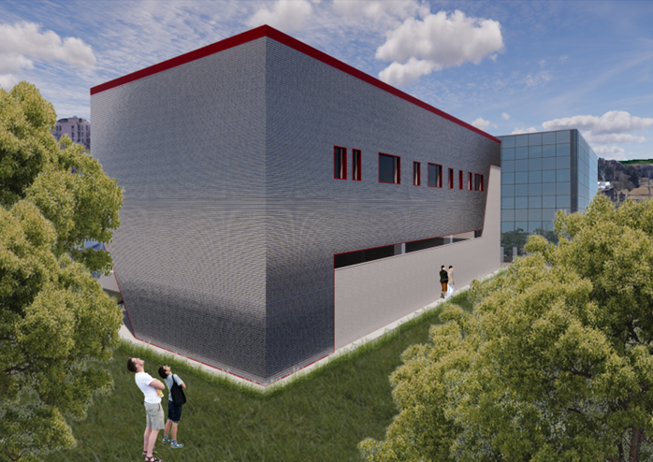
WP4, MILANO LASA, UNIMI & INFN: Nuovo laboratorio per magneti SC
Nuova infrastruttura per la costruzione di magneti superconduttivi. Costruzione civile del laboratorio affidata a UNIMI è in fase di progettazione
Riassetto/revamp dei sistemi di misura esistenti nel laboratorio (esistente) per il test di magneti SC
Nuovo VTI per test di magneti, linee di Potenza ecc…
Stampa 3D metallica per supporto alla prototipazione
Set complete di nuovi macchinari INFN per la realizzazione e assemblaggio di magneti SC di piccole/medie dimensioni da installare nel nuovo edificio

Slide 23
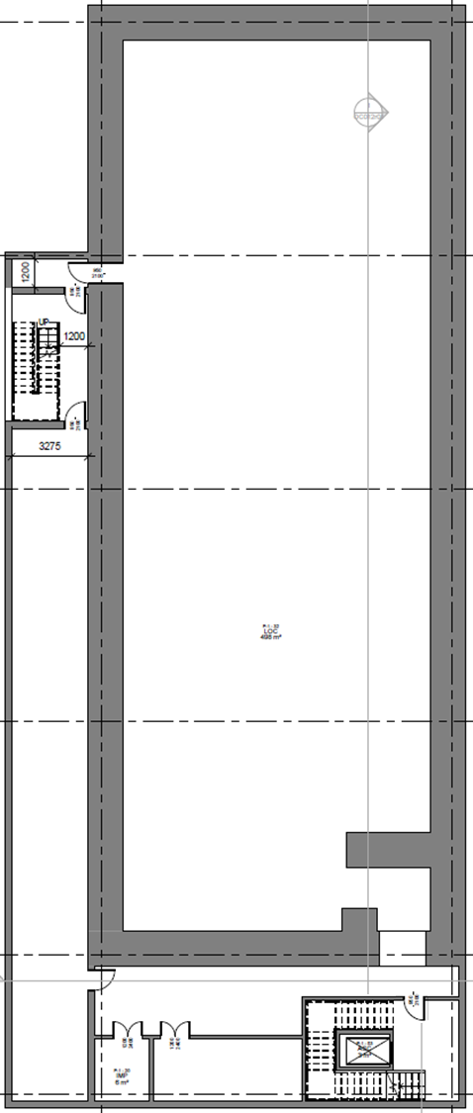
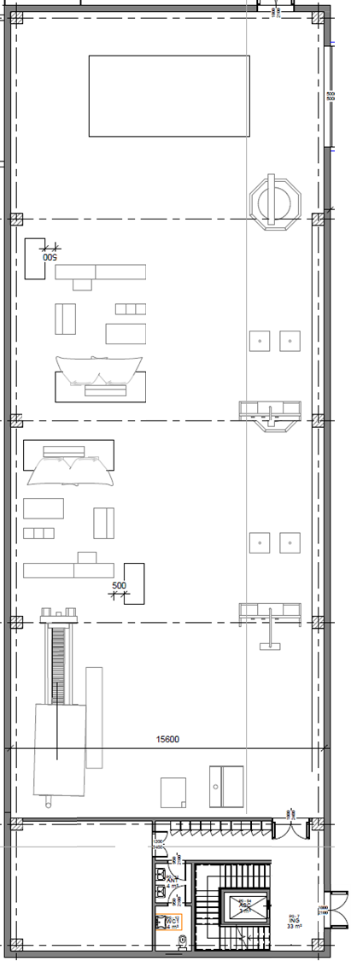
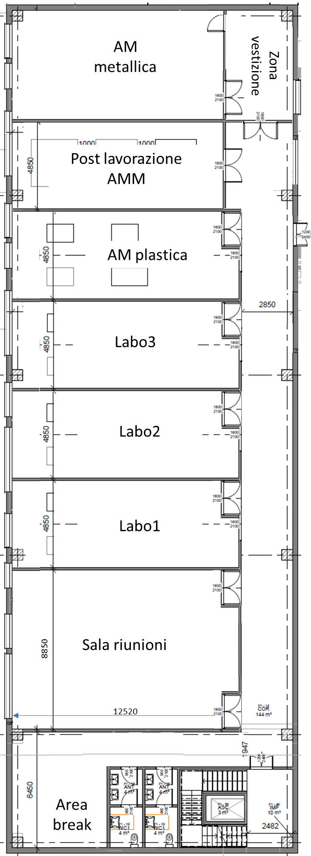

 | Data d’inizio | Data di consegna
Gara progetto esecutivo | 01/04/23 | 30/06/23
Progetto esecutivo | 01/07/23 | 30/09/23
Gara Esecuzione lavori | 01/10/23 | 22/12/23
Esecuzione lavori | 08/01/24 | 28/02/25
Collaudi macchinari | 01/03/25 | 30/04/25
Piano interrato
Piano terra
Piano primo

Slide 24


30 kA line
high field solenoids
power supplies
Refurbish SOLEMI 1
Aggiornamento dell’inserto per testare bobine e piccoli magneti HTS
10 K – 50 K
Nuovi alimentatori 30 kA
RDA avviata
10 kA IGBT switch
INSERTO SOLEMI
D 480 mm
h 1200 mm
4.2 K and 2.17 K
500 A
HiLumi
D 515 mm
H 2950 mm
4.2 K
500 A
30 kA update
vertical cryostats
10 kA line

Slide 25
WP4 WP8 e WP9 stato gare
Gare finalizzate
dispositivi superconduttivi (GSC-ESMA) 15 M€
Conduttore HTS per ESMA 1.2 M€
Attrezzature per nuovo capannone 1.5 M€
Nuovo capannone
Progetto esecutivo in corso 0.5 M€
Assegnazione della costruzione entro l’anno (stima) 6.1 M€

Slide 26


WP5, NAPOLI, INFN, UNINA, CIRMIS, CNR-SPIN: infrastrutture per misurazioni
Strutture esistenti a Napoli per misure magnetiche e caratterizzazione di cavi superconduttivi e criogenia.
Il Progetto IRIS si occuperà di:
Nuova facility, ACME (Advanced Cable and Magnet Engineering);
Stazioni di misura magnetica
Macchina avvolgitrice per cavi SC
Clean area per sistemi da vuoto e assemblaggio
Criostato per azoto liquido
Strumentazione per studio delle proprietà di
materiali superconduttivi tramite misure di
magneto-trasporto e misure magneto-ottiche

Slide 27


WP6, LECCE, INFN & UNISALENTO: Strumenti per misurazioni
Magnete superconduttivo a circuito chiuso per misure di proprietà fisiche
Laboratorio esistente per superconduttività e magnetismo
Il Progetto IRIS si occuperà di nuovi macchinari:
Misurazioni di Magnetometria
Misurazioni di proprietà fisiche dei materiali
Misurazioni magneto-ottiche e a risonanza ferromagnetica combinate
Microscopi AFM, MFM e PFM per la caratterizzazione di superconduttori, materali magnetici e multifunzionali
Magnetometro a SQUID con circuito chiuso

Slide 28



WP7, SALERNO, INFN, UNISA, CNR-SPIN : Strumenti e test facility per linea SC
INFN-Salerno insieme a UNISA ha costruito e commissionato nuova stazione di test per magneti SC negli ultimi 5 anni, “THOR”. Attualmente usata per test dei multipletti SC SIS100 per il GSI
Nel Progetto IRIS la struttura INFN/Unisa si svilupperà:
Incremento Potenza criogenica per magneti SC
Capacità di estendere test di magneti SC oltre l’He supercritico e incremento capacità di test di magneti delle dimensioni di LHC/Hilumi/FCC (comunque, no HEII al momento)
Aggiunta di una nuova test facility per line Green SC: fino a 25 kV – 40 kA (1 GW),20 K He gas. Trincea costruita per alloggio cavo con lunghezza fino a 140 m
L’unità SPIN Salerno ambisce ad acquistare e installare Sistema per misurazioni di magneto-trasporto
Alta corrente-tensione
Trincea 130 m per GSL
WP5 Napoli DAQ e integrazione

Slide 29





European Projects on SC magnet design for Gantry & Co¹
Institutes and Companies Partners
¹L. Rossi et al., "A European Collaboration to Investigate Superconducting Magnets for Next Generation Heavy Ion Therapy," in IEEE Transactions on Applied Superconductivity, vol. 32, no. 4, pp. 1-7, June 2022, Art no. 4400207, doi: 10.1109/TASC.2022.3147433.

Slide 30

Parameters of demonstrator magnets (HITRIplus + IFAST)
Superconducting Rotating Gantry
Parameters | Values |  |  | unit
Magnet type | CCTs |  |  | -
 | HITRIplus | IFAST
Geometry | Curved | Straight |  | -
Central magnetic field B₀ | 4 |  |  | T
Curvature radius | 1.65 | - |  | m
Magnetic and physical length | 0.8, 1 |  |  | m
Bore diameter | 80 |  |  | mm
dB/dt | 0.4 |  |  | T/s
Operation temperature | 4.7 | 4.7 | 20 | K
Loadline margin (@4.7 K) static | 25 |  |  | %
Superconductor | NbTi | NbTi | RebCo tape | -
Production | 3/25 | 6/24 | 10/24 | date
Light and compact
weight<100 ton
Cost reduction
Cryogenic system
Carbon Ions beam rigidity
  Magnet parameters as SIG/SIGRUM program
  (Hadron Therapy magnet)
  Straight geometry → HTS is already difficult enough!
Demonstrators arriving within mid 2025

Slide 31






CCTs based on LTS - NbTi rope
Conductor for both the programs (HITRIplus and IFAST):
Rope (6 NbTi strands +1 copper core strand) with double braid made of polyester
Third sample (100 meters) produced by Texcavi with 99% of braids coverage factor, ready for Ic measurements and splice test at LASA
The rest of the cable will be sent to Wigner (D. Barna) for winding and High Voltage tests with the chamfered Al-Br former
Made by Texcavi srl
(Inzago, Milan, Italy)
Last winding test with NbTi rope at Wigner, Hungary

Slide 32




CCT based on HTS (REBCO Tape)
IFAST Task 8.5 – straight CCT demo:
ELYTT (Spain) is responsible for the construction of it;
Tape procurement launched by CERN;
INFN (LASA) will help ELYTT with the calculations as magnetic and mechanical simulations;
WIGNER will do preliminary tests for the definition of the final cable;
Initial phase of the manufacturing R&D (ELYTT):
Deadline for the demonstrator is October 2024;
Final test of the demonstrator will be done at LASA .
Stacking of conductors in the outer layer
Stacking of conductors in the inner layer
Outer layer
Conductor 1: 44.2 m
Conductor 11: 51.29 m
Notes:
Dani is optimizing conductor geometry linear (handedness of coil, etc.) and then nonlinear.
Quotation for yoke (also curved one). Still to be finalized interface yoke-CCT. (mech support to Kapton during impregnation, apply pressure and get better shape)
Design for 6+1, if 7+0 work, fine, more margin.

Slide 33
CONCLUSIONI
Il Progetto PNRR - IRIS è un programma ambizioso per la creazione di una infrastruttura di ricerca Italiana di nuova generazione sulla superconduttività applicata
Gli obiettivi del programma includono il potenziamento di una serie di strutture distribuite sul territorio italiano e la realizzazione di due dimostratori tecnologici funzionanti
Il magnete in HTS per risparmio enegetico ambisce a dimostrare la fattibilità di magneti per acceleratori completamente in HTS. Il secondo dimostratore costituirà il primo esempio di linea di trasmissione superconduttiva in EU con capacità fino a 1 GW in modalità DC
In questo contesto, il Progetto IRIS sarà utile e fruttuoso per l’intera comunità scientifica incluso FCC-hh e Muon Collider (Performance-Cost-Sustainability, M. Statera IMCC annual meeting 2023)
I progetti I.FAST e HITRIplus esplorano tecnologie applicabili alle applicazioni medicali
Collaborazione di IR con centri di trattamento adroterapico e ditte europee
Realizzazione di dimostratori di magneti con configurazioni (CCT) e materiali innovativi (HTS)

Slide 34
Grazie per l’attenzione!
Per più informazioni:
https://iris.infn.it/it/chi-siamo/pnrr-iris

